Slide 1
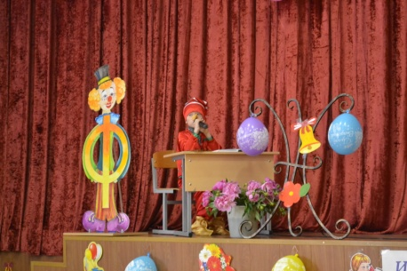
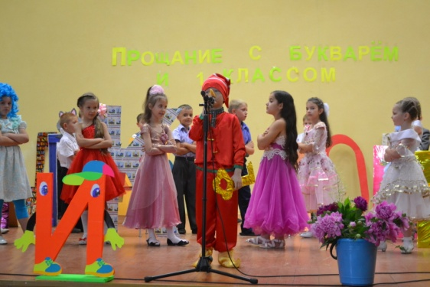
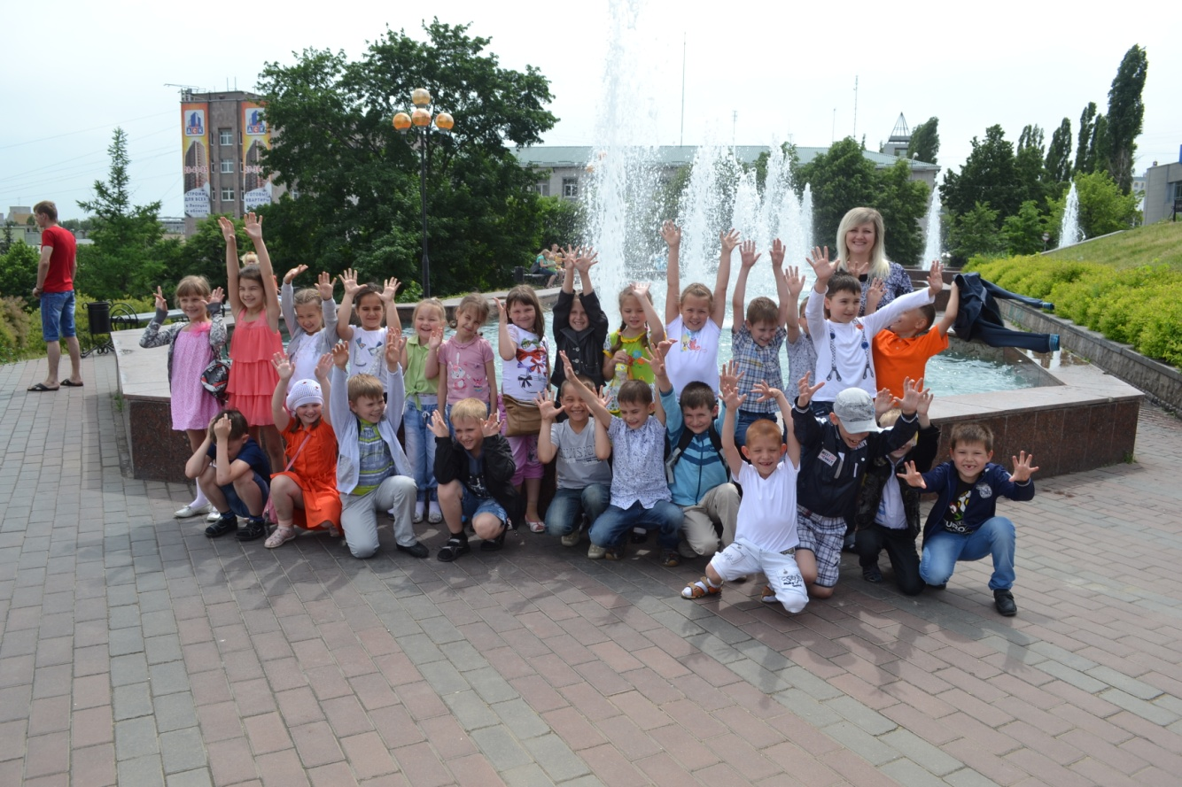
Самоуправление в начальной школе

Slide 2
Ученическое самоуправление - управление жизнедеятельностью школьного коллектива, осуществляемое учащимися, основанное на инициативе, самостоятельности, творчестве, совершенствовании собственной жизни, чувстве ответственности, взаимопомощи и организаторских способностях школьников.

Slide 3
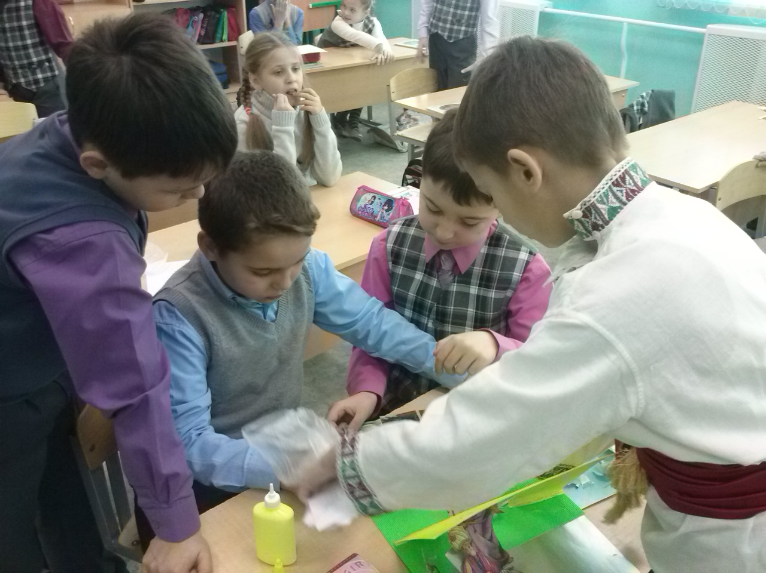
ЦЕЛИ:
Формирование активной гражданской позиции учащихся;
Реализация права школьников на участие в жизни школы через ученическое самоуправление;
Содействие всестороннему развитию личности.

Slide 4
ЗАДАЧИ:
Воспитательные:
Развивать организаторские способности;
Воспитывать положительное отношение к нормам коллективной жизни;
Воспитывать самостоятельность
Развивать умение делать выбор
Прагматические:
Использовать интеллектуальный и физический потенциал
учащихся в решении задач в жизни класса

Slide 5
Деятельность самоуправления строится на следующих принципах:
Равноправие. Все имеют право решающего голоса при принятии того или иного решения.
Гуманность. Действия самоуправления основываются на нравственности, человеколюбии.
Самодеятельность. Творчество, активность, самостоятельность учащихся.

Slide 6
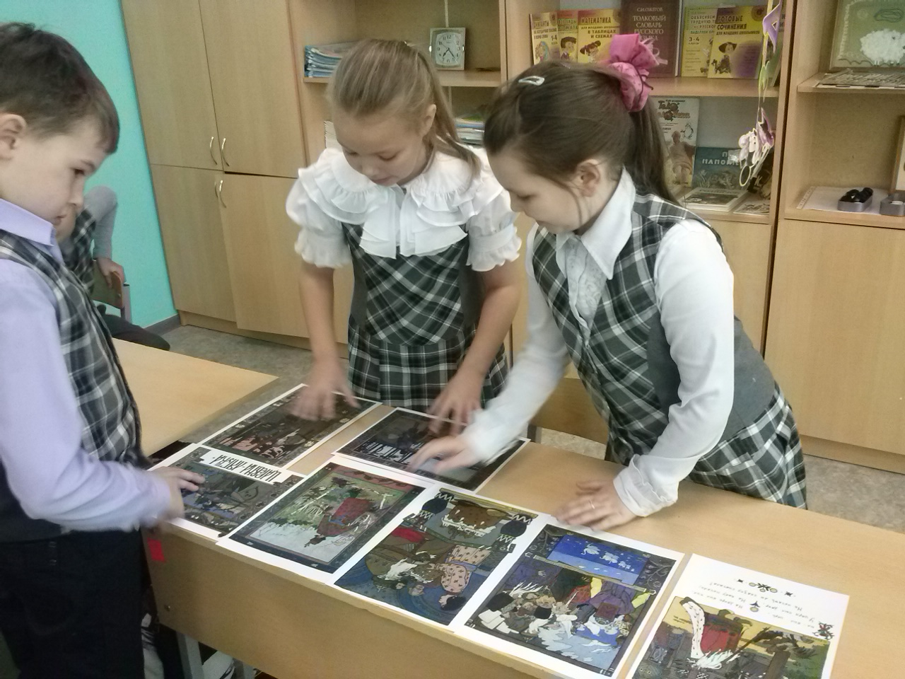
Ответственность. Необходимо регулярно отчитываться о проделанной работе
и её результатах перед общим собранием

Slide 7
Этапы развития самоуправления для учащихся начальных классов :
1этап - изучение интересов, потребностей, проектирование желаемого образа класса, формирование понимания того, что класс – это единый коллектив.

Slide 8
2 этап - укрепление межличностных отношений, формирование чувства «мы». Призыв взрослого "Делай как я!" - основной девиз жизнедеятельности коллектива в этот период. Формирование умения взаимодействовать.

Slide 9
3 этап - развитие самоуправленческих начал. Девиз: "Делай, как лучшие из нас! Делай, как большинство из нас!" Приобретение опыта лидерства, умения ставить себя в пример другим. 4 этап - лучшее в жизни класса становится достоянием всего школьного коллектива. Поиск новых идей, форм, способов обновления жизнедеятельности коллектива. Девиз: "Сей добро, оделяй добром!"

Slide 10
Развитие самоуправления в классном коллективе осуществляется постепенно и включает в себя насколько этапов:
Диагностирование школьного, классного пространства.
Проектирование школьного, классного самоуправления.
Становление самоуправления как основного принципа жизни школы, класса.
Функционирование в оптимальном режиме.
Обновление и перестройка.

Slide 11
Ожидаемый результат.
Обретение чувства уверенности в себе.
Умение поддерживать других.
Осознание ответственности за свои поступки.
Расширение представлений о себе, своих возможностях.
Умение распределять обязанности и действовать в коллективе.
Стремление использовать свои умения на радость близким.

Slide 12
Умение общаться друг с другом, уважительно относиться к мнению своих друзей, взрослых.
Приобретение опыта активного сопереживания за результат в общем деле.

Slide 13
В презентации использованы материалы
из опыта работы учителей:
http://www.myshared.ru/user/57777/, http://videouroki.net/, http://www.menobr.ru/materials/729/

